Slide 1
به نام مهرآفرین مهر گستر
مدرس:ریحانه طالبی
هنر و تمدن اسلامی
جلسه اول

Slide 2
صرفا جهت اطلاع :
صوفی را از آن جهت صوف خوانند که: جامۀ صوف دارد.
پشم را به عربی صوف گویند.
معنای صاد آن دلیل صدق و صفا،واونشانه وجد و وفا، فاء
علامت فیض و فناست.

Slide 3
صفات صوفی پشمینه پوش را 4 مورد می دانند:
دور از نفسیات
پاکی قلب
زندگی بی تکلف
ترک راحتی واسودگی

Slide 4
لباس به معنی جامه وپوشش است.
پوشیدن انواع جامعه مباح است مگر ابریشم برای مردان حرام
لباس صوفیان شامل:
هزار بخیه ، چهار چاک ، یلک ،علم دار، کرسی دار، فراویز بر آورده، استین شکافته ،شوشه ، قاسمی ، قریشی ، سلیم ، مفتولی کنپک

Slide 5
تاجهای که اهل طریقت بر سر می نهند:
تاج نمد ، تاج پوست ، غرجق ، گلیم بستن ، شمله بستن ، عمامه بستن
رنگهای تاجها و وصله های آن هر یک اشاره به معنای دارد که صاحب کسوت باید به کنه ان رسیده باشد

Slide 6
رنگهای مورد استفاده اعراب:
-سفید
-سیاه
-سبز
-کبود
-خود رنگ

Slide 7
نمادهای رنگی در لباس های اهل تصوف:
-سپید -سرخ
-سیاه -نیلی
-کبود یا ارزق
-سبز
-خودرنگ
-عسلی
-ملمع(مصبغ،رنگارنگ)

Slide 8
چگونگی ورود اسلام به ایران:
در نتیجه توزیع نابرابر امتیازات سیاسی،اجتماعی،اقتصادی و در پاسخ به نظام قشربندی ساسانی نهضت
های مانی و مزدک پدید آمدمد.
پیوستن اقشار مختلف اجتماعی به نهضت مزدکیان و آشفتگی ناشی از آن
(طبری،1378ق/1967م،ج،93/2)
خسروانوشیروان را بر آن داشت تا پس از رسیدن به سلطنت (531-579م)اصلاحات مختلف مالیاتی و
اقتصادی و نظامی و سیاسی و قضایی را عملی کند.(ابن مسکویه،1379،ج82/1)

Slide 9
تاثیر ورود دین اسلام برقشربندی اجتماعی ایران:
تغییر حاکمیت از پادشاهی به خلافت.
مناطق سکونت مسلمانان در ایران:
اولین کسانی که مسلمان شدند اهالی یمن و عمان بودند.اولین منطقه ای که در ایران فتح شد: سوق الاهواز ، هرمزان،مرزبان خوزستان
- مهاجرت ازدیان به عراق،طایفه عبدالقیس به توج و اسکان بخشی از طایفه ازد به خراسان ،اشعریان در قم
علاوه بر آن قبایل ناسازگار و مخالف امویان به اجبار به ایران کوچانیده و تبعید شدند و برخی دیگر علیه
امویان شوریدند و به خراسان و سیستان و نواحی شرقی ایران متواری شدند.

Slide 10
خوشنویسی:
ایرانیان در سده های نخستین اسلامی مانوی و پهلوی می نوشتند.پس از فتح اسلام خطاطی به شیوه نسخ بوجود آمد.(ابوبکر سعد زنگی در فارس)
در دوره حکومت ایلخانیان به دلیل نفوذ هنر چین اوراق مذهّب کتابها نخستین بار با نقش هایی زینت یافت. در زمان تیموریان خط و خوشنویسی اهمیت ویژه یافت.

Slide 14
فلزکاری:
تاثیرپذیری آیین اسلام به ساختن اشیاء فلزی از آلیاژهای مختلف ادامه دارد.لازم به ذکر است در این بین از
آهن برای ساختن ظروف استفاده چندانی نشده و اغلب برای ساختن ابزارآلات و ادوات جنگی و قفل و کلید
و یا قاب درو پنجره بکار رفته شده است. بدلیل نکوهیده بودن استفاده از فلزات گرانبها (طلا و نقره) نزد
مسلمانان تعداد ظروف ساخته شده از طلا و نقره در این دوره بسیار محدود است.

Slide 23
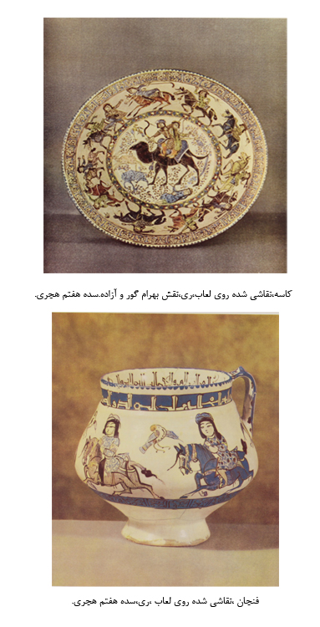

Slide 29
جواهرسا زی
انگشترطلای دوره تیموری مربوط به اوایل قرن 8برداشته ازکتاب راهنمای صنانع اسلامی

Slide 30
گردن بند طلای دوره تیموری مربوط به اوایل قرن 8برداشته ازکتاب راهنمای صنانع اسلامی

Slide 31
نیاد یاد بود هنرهای اسلامی از روی کتاب هنرهای ایران
یک جفت گوشواره،ملیله کاری طلا، سده 6و7ه.ق و 12،13میلادی

Slide 32
گردن آویز،6،7ه0ق ،12و13میلادی،ال.ا مایر-بنیاد یاد بود هنرهای اسلامی از رویکتاب هنرهای ایران

Slide 33
کاشی کاری:
هنر کاشی کاری از هنرهای دستی و قدیمی ایران است که قدیمی ترین و زیباترین آن کاشی فیروزه ای
اصفهان است که کتیبه های تاریخی مناره های دوران سلجوقی با آنها تزیین شده است.از اساتید این رشته
می توان مرحوم مصدق زاده و آقا حسین مصدق زاده را نام برد.
رنگ های بکار رفته در هنر کاشی کاری هریک نشان از دوران خاصی از تاریخ دارند و با گذشت ایام،
رنگها تغییر نکرده و همچنان ماندگارند.کاشی کاری با ریاضیات و موسیقی رابطه مستقیم دارد.

Slide 34
سفالگری

Slide 35
پارچه بافی:
علاقه به محصور کردن نقش در اشکال هندسی در اواخر دوران ساسانی مشهود بود.این میل در دوره های
اول اسلامی که کاشی کاری برای تزیین بناها بکار می رفت بسیار لازم می نمود و از همین منبع است که
یک طراح پارچه در این دوره نقوش اساسی را با طرح حای ظریف،گل و بوته و مارپیچی حریر،لازم
بوده اقتباس کرده است.

Slide 36
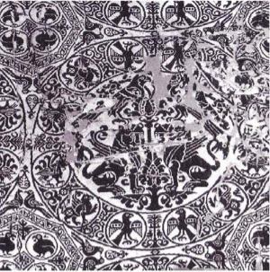
قرن 6 هجری، ابریشم احتمال ایران
قرن 5و6 هجری، ابریشم جناغی باف

Slide 37
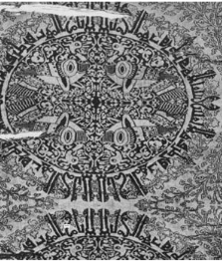
قرن 6 هجری، پارچه پشم ابریشم
قرن 6 هجری، پوشش مقبره

Slide 38
پارچه با نقش شیران متقابل سده 8 و9میلادی
موزه واتیکان محل بافت ایران شرقی رنگ:
سبز ،زرد،ابی،خاکستری وسفید(گیریشمن ج2،ص 233)

Slide 39
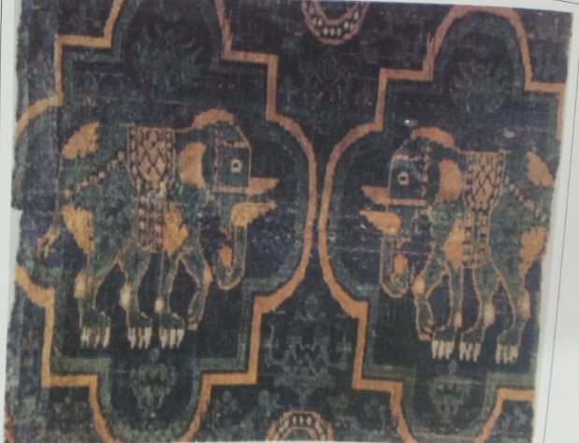
پارچه بانقش فیلهای متقارن-ابریشم-رنگ زرد،سبز،آبی،سفید-10/23
کفن سن روس ،پاد وکاله،پارچه ابریشمین ،سده4ه.ق/10میلادی،خراسان،موزه لوور پاریس

Slide 40
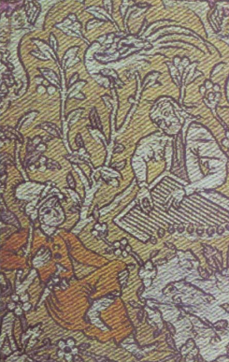
اواخر قرن 9 هجری، ابریشم زربفت
قرن 7 هجری، تاپستری ابریشم و نخ طلایی

Slide 41
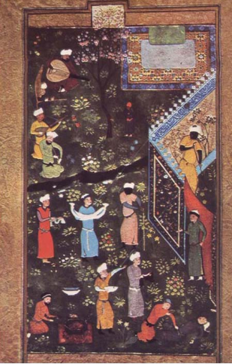
قرن 10 هجری، پارچه دورو از ابریشم
قرن 9 هجری، نقاشی از مرجع گلشن

Slide 42
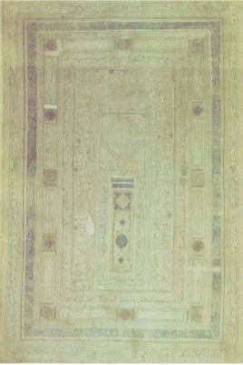
قرن 10 هجری، پرده از نوع قلمکار کتیبه دار
قرن 11 هجری، دیدار شیرین توسط خسرو

Slide 43
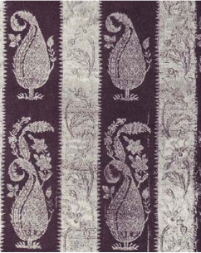
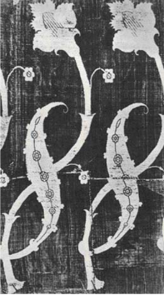
قرن11هجری قسمتی از پارچه زری دارایی،پوشش قبر
قرن11هجری ابریشم بافته شده با نخهای فازی
قرن11هجری ابریشم بافته شده با نخهای فازی

Slide 44
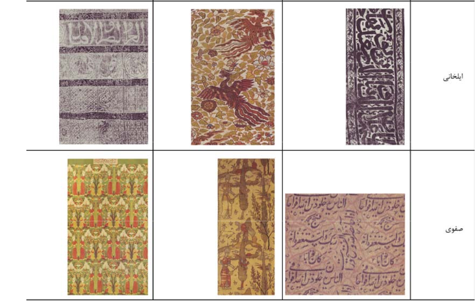

Slide 45
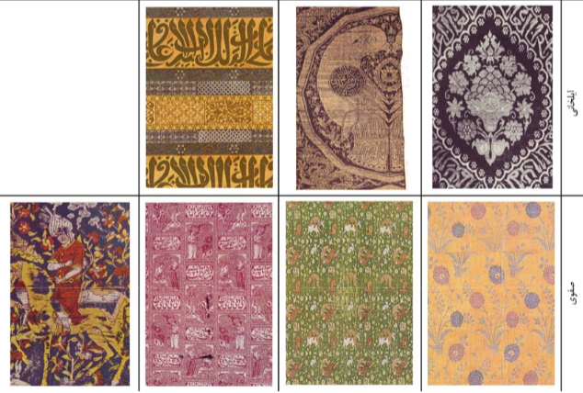

Slide 46
با سازی طرح لباس خسرو پرویزدر صحنه خسرو سوار براسب(باز سازی رنگ وطرحها ونقوش پوشاک ساسانی براساس حجاری های طاق بستان)

Slide 47
پوشاک
قرن 6 هجری ،پیراهن با کتیبه بهار الودله

Slide 48
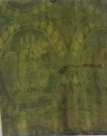
جنس ابریشم سذه 7میلادی موزه هنرهای پاریس بافت ایران ،قطعه ای ازپارچه در موزه ویکتوریا و البرت لندن نگهداری میشود.

Slide 49
ق
قرن 10 هجری پیراهن کتان منقوش

Slide 50
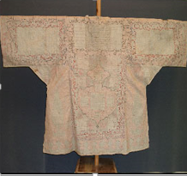
نمای جلوی پیراهن رزم موزه آستان قدس
نمای پشت پیراهن رزم موزه آستان قدس

Slide 51
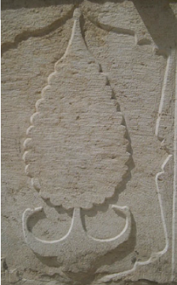
ن
نقش سرو دروازه سنگی عمارت کلاه فرهنگی
نقش سرو بر روی لباس رزم

Slide 52
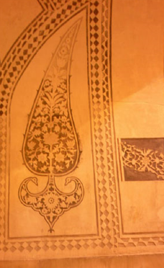
نقش سرو در حجاری های تخت جمشید
نقش سرو در تزیینات ارگ کریم خانی

Slide 53
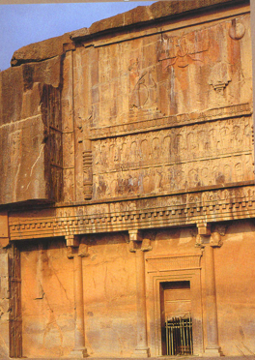
نقش شیر بر روی استین و پشت لباس

Slide 54
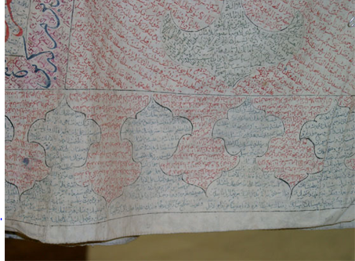
یینات
نقش متداخل پایین لباس رزم
نقش تزیینات داخل حمام ارگ کریم خانی

Slide 55
پیراهن فتح،دوره صفویه خزانه موزه ملی ایران

Slide 56
پیراهن فتح (موزه اهر)

Slide 57
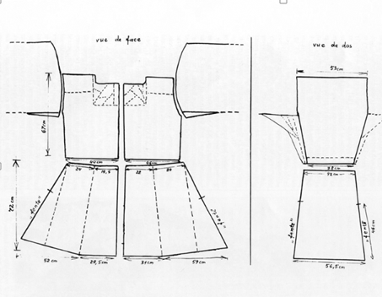
خفتانی از نوع ابریشم به رنگ سبزبا آسترخز با نقش سیمرغ تزیین شده بهدست آمد از ناحیه موشجووایابالکا از زیر خاک سده هشتم ونهم میلادی

Slide 58
نقش و رنگ لباس ورگومن وهمراهان او،نقاشی دیواری افراسیاب بر اساس حجاری طاق بزرگ ،طاق بستان

Slide 59
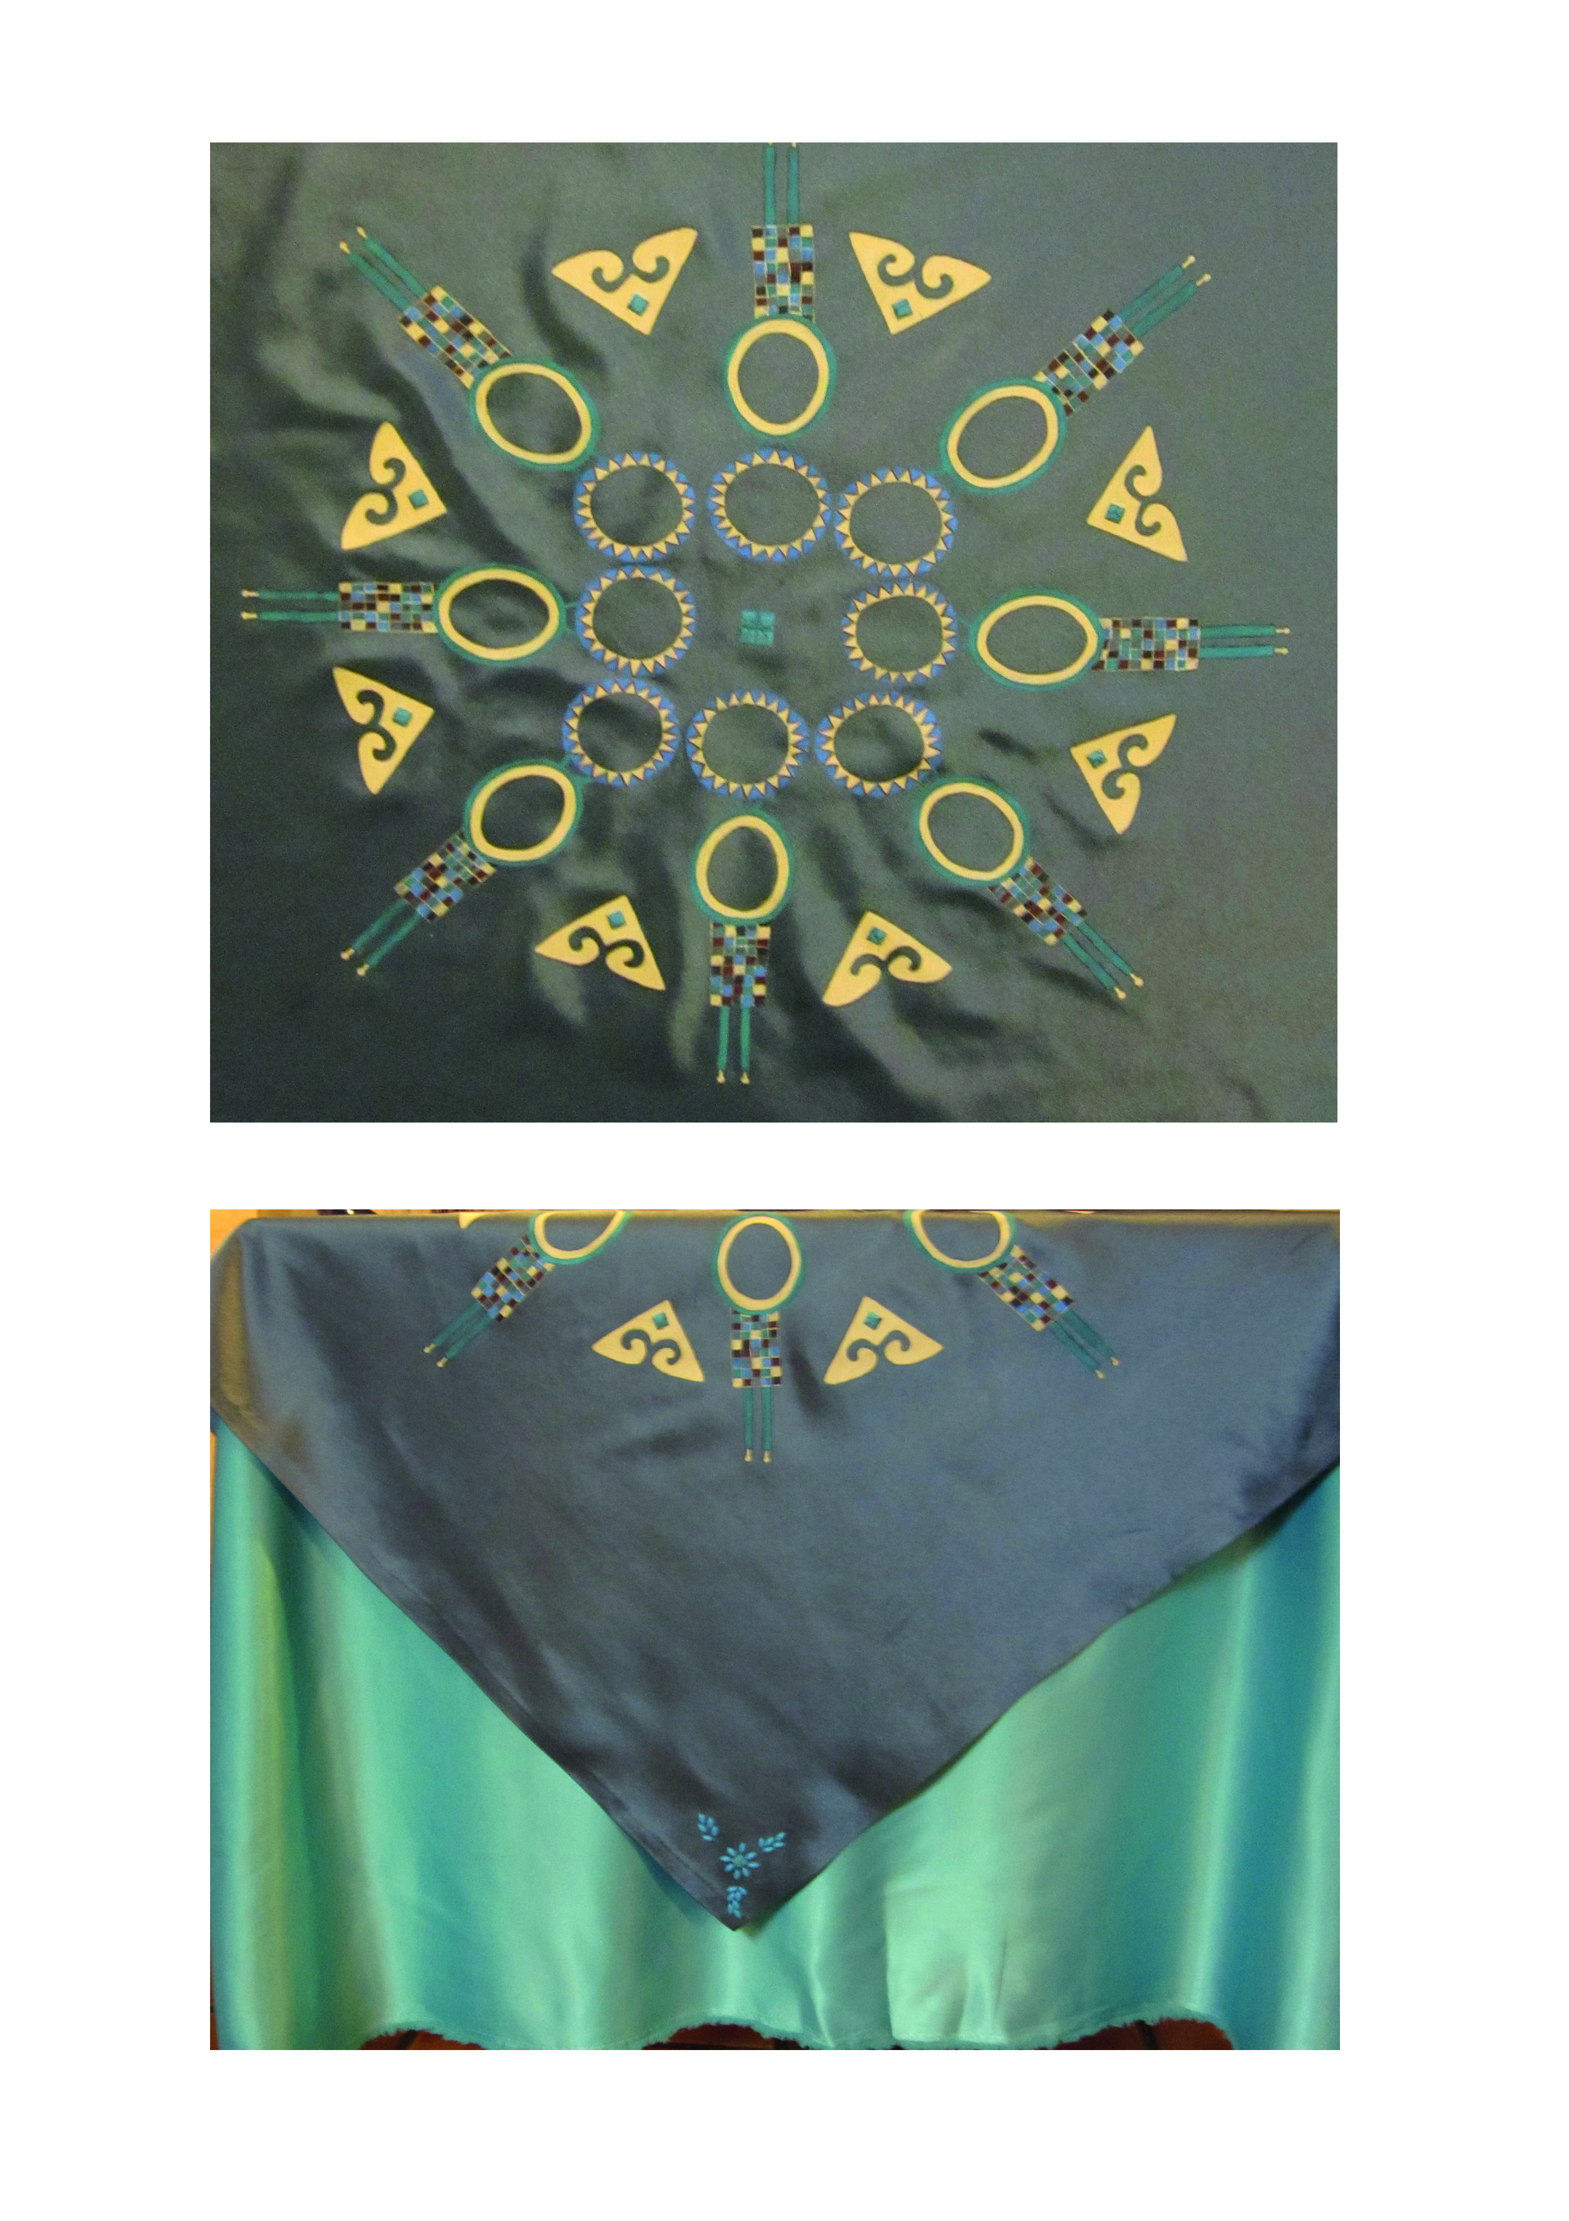
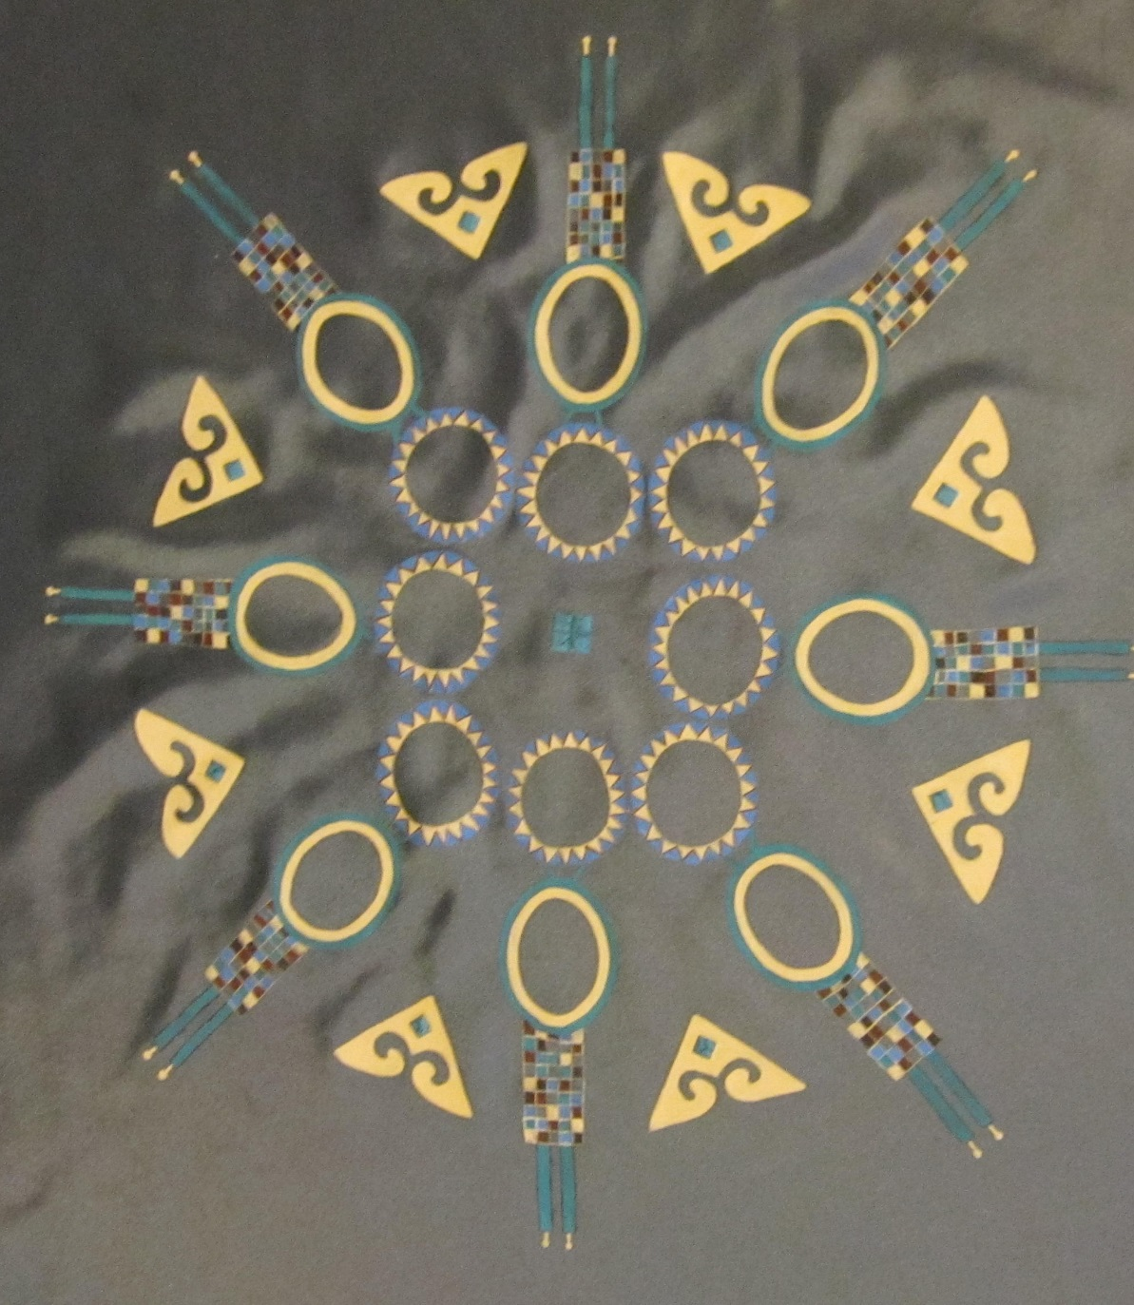
کارهای ایده گرفته :
نمونه پارچه چاپی اجرا شده

Slide 60
طرح پارچه با فتی اجرا شده

